Slide 1

一个小村庄的故事

Slide 2

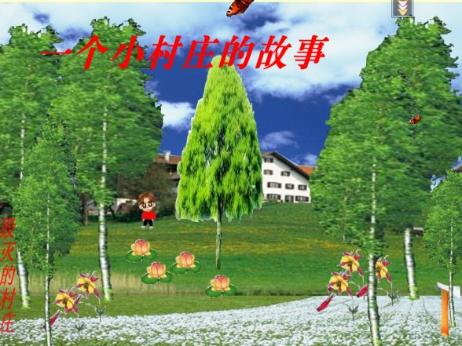
你会用什么词语来形容这个村庄？

Slide 3

自读课文，想一想这个村庄发生了什么变化？是怎样发生的？借助拼音认读生字，互相交流识字方法。

Slide 4
读 读 认 认
yù chè zhàn lí
dòng luǒ kuò páo xiào
郁郁葱葱 清澈 湛蓝 犁地
一栋楼 裸露 扩大 咆 哮

Slide 5
读 读 写 写
林——森 森林 忽——葱 葱郁
棵——裸 裸露 冻——栋 楼栋
锻——喘 喘气 梨——犁 木犁
吹——砍 砍刀 此——柴 木柴
瓶 盖 黎 明 湛 蓝 扩 大

Slide 6

读 读 想 想
◇ “美丽的小村庄”发生了怎样的变化？
◇ “美丽的小村庄”多年来的变化以及最后的结果，说明了什么？
你想对小村庄的人说什么吗？

Slide 7

有感情的细读全文，体会课文所表达的思想感情：
“一年年，一代代，山坡上的树木不断减少，裸露的土地不断扩大……”
☆ 说说你对两个“不断”和省略号的理解。

Slide 8
“一个雨水奇多的八月，大雨没喘气儿，一连下了五天五夜……小村庄，却被咆哮的洪水不知卷到了何处。”
“什么都没有了——所以靠斧头得到的一切，包括那些锋利的斧头。”
☆ 体会句子中划线部分的含义。

Slide 9
“树木变成了一栋栋房子，变成了各式各样的工具，变成了应有尽有的家具……”
☆ 从句子中三个连续的“变成了”你可以知道些什么？

Slide 10

◎ 假如你是这个小村庄的一份子，你要怎样保护她？
◎ 课后调查你周围的环境状况，比如动植物有无增减，这种增减对环境的影响，这种变化的原因；周围有无新的建筑和工厂，他们对环境有何影响……调查后整理，准备交流。

